Slide 1




GOBIERNO AUTÓNOMO DEPARTAMENTAL DE LA PAZ
SERVICIO DEPARTAMENTAL DE SALUD
HEMOCENTRO – BSRDLP
AUDIENCIA PÚBLICA DE RENDICIÓN DE CUENTAS
FINAL 2025

Slide 2
INTRODUCCIÓN
En cumplimiento a lo establecido en la Constitución Política del Estado:
Art. 35, Numeral I, El Estado, en todos sus niveles, protegerá el derecho a la salud, promoviendo políticas públicas orientadas a mejorar la calidad de vida, el bienestar colectivo y el acceso gratuito de la población a los servicios de salud.
Art. 21 numeral 6, se incluye en los derechos civiles, a acceder a la información, interpretarla, analizarla y comunicarla libremente, de manera individual o colectiva.
Art. 235, numeral 4º, Rendir cuentas sobre las responsabilidades económicas, políticas, técnicas y administrativas en el ejercicio de la función pública.

Slide 3
NORMAS LEGALES GENERALES
Constitución Política del Estado
Ley N° 1178 de Administración y Control gubernamental, 20 de julio de 1990.
D.S. N° 23318-A Reglamento de la Responsabilidad por la Función Pública, 13 de noviembre de 1992.
Ley N° 341, Ley de Participación y Control social, 5 de febrero de 2013.
Ley 031, Ley Marco de Autonomías y Descentralización “Andrés Ibáñez”, 19 de Julio 2010.
Ley 3131. D.S. Ejercicio Profesional Médico, 8 de agosto de 2005 y su D.S. reglamentario N° 28562.
Ley N° 004, Lucha Contra la Corrupción, enriquecimiento ilícito e investigación de fortunas “Marcelo Quiroga Santa Cruz”, 31 de marzo de 2010.
Ley N° 045, Ley Contra el Racismo y Toda Forma de Discriminación, 8 de octubre de 2010.
Ley N° 1152, ley modificatoria a la Ley N° 475 “Hacia el Sistema Único de salud, universal y gratuito”, 20 de febrero de 2019.
Resolución Ministerial N° 0251 que aprueba el Reglamento para la aplicación técnica y la gestión administrativa y financiera de la Ley N° 1152 de 20 de febrero de 2019 “Hacia el Sistema único de salud Universal y gratuito”, de 30 de junio de 2021.

Slide 4
NORMAS LEGALES ESPECÍFICAS
Ley 1687 de Medicina Transfusional y Bancos de Sangre, 26 de marzo 1996.
D.S. 24547 Reglamentario a la Ley de MT y BS, 30 de marzo de 1997.
R.A. N° 028/02 del 20 de junio de 2002 del SEDES La Paz, que institucionaliza el Banco de sangre de Referencia departamental de La Paz.
R.M. N° 0029 de 27 de enero de 2003, que aprueba el Standar de Trabajo para Servicios de Sangre, Manual, bioseguridad en medicina transfusional y manual de selección de donantes en bancos de sangre.
R.M. N° 795 del 7 de noviembre de 2006, que eleva al BSRDLP a HEMOCENTRO.
R.M. N° 0315 10 mayo de 2007 que aprueba el reglamento obligatorios de caracterización y habilitación para la red nacional de Bancos de Sangre.
R.M. N° 1741 de 15 de noviembre de 2013, eleva al BSRDLP como Establecimiento de Salud de Tercer Nivel.
Ley N° 1302, Ley de fomento de la cultura de donación voluntaria, altruista y repetitiva de sangre, 18 de junio de 2020.
Norma NB/ISO 9001:2015, Sistema de Gestión de Calidad.
Otras normativas de carácter general y especifica, técnico administrativas aprobadas para la red nacional de Servicios de sangre.

Slide 5
MISIÓN
Como HEMOCENTRO-BSRDLP debemos responder a las necesidades terapéuticas con Sangre Segura a la sociedad en general, sin distinción ni restricción de ninguna índole, respetando culturas, creencias religiosas y saberes ancestrales.
Para ello articulamos en forma planificada, coherente, dinámica, flexible, organizada, integral e integrada nuestras actividades con los servicios de transfusión hospitalarios, enfatizando la exigencia de velar por el uso racional y adecuado de los productos sanguíneos, la formación de recursos humanos responsables, competitivos, el aseguramiento de la calidad de los procesos de producción de hemocomponentes, la donación voluntaria y altruista, cumpliendo con todas las disposiciones emergentes de la normatividad legal vigente para entidades estatales.

Slide 6
VISIÓN
Mejorar en los próximos cinco años los niveles de calidad, como la primera empresa de salud pública con certificación al Sistema de Gestión de la Calidad ISO y acreditada, sin fines de lucro, con alcance departamental y nacional en lo referente a las funciones legales delegadas, con una administración transparente delegada, autofinanciable, capaz de responder rápidamente a las exigencias legales, desafíos ambientales y técnicos con excelentes niveles de eficiencia y eficacia, requeridos para otorgar Sangre Segura como medio terapéutico en forma oportuna a quien la necesite, sin discriminación de índole alguna, alcanzando con ello la plena satisfacción de los clientes y el reconocimiento por la excelencia de gestión de los elementos que la componen, la calidad de los servicios ofertados y su rol eminentemente social.

Slide 7

DESARROLLO DE LA RED DEPARTAMENTAL DE SERVICIOS DE SANGRE
OBJETIVOS
PERMANENTES
DONACIÓN VOLUNTARIA Y ALTRUISTA DE SANGRE
CAPACITACIÓN Y EDUCACIÓN CONTINUA
GARANTÍA DE LA CALIDAD Y HEMOVIGILANCIA

Slide 8
FUNCIONES LEGALES COMO CRN D.S. 24547 31/03/1997
Normalización y formulación de directrices de planificación estratégica para el Sistema Nacional de Sangre
Desarrollar modelos y normas únicas nacionales de atención, organización, funcionamiento, procedimientos, evaluación, control y garantía de calidad, estudio de costos y otras tareas asignadas por el Ministerio de Salud.
Integrar y participar en las organizaciones y actividades nacionales relacionadas con todo lo referente a donación.
Ejercitar vínculos institucionales de orden técnico científico

Slide 9
FUNCIONES LEGALES COMO CRN D.S. 24547 31/03/1997
Capacitar en forma continua al personal de los Servicios de Sangre y profesionales en salud de los diferentes centros hospitalarios independientemente a su derecho propietario en el uso correcto y racional de los hemocomponentes.
Gestionar ante los diferentes niveles departamentales y locales responsables de velar por la salud publica, cumpliendo su rol legal en materia de sangre segura.
Gestionar que el control social sea parte integrante de las actividades del HEMOCENTRO-BSRDLP y de la Red departamental de Servicios de Sangre en sus dos niveles: Bancos de Sangre y Servicios de Transfusión.

Slide 10
PRINCIPIOS Y VALORES
PRINCIPIOS
VALORES
EXCELENCIA
SOLIDARIDAD
PLURALISMO
TOLERANCIA
JUSTICIA
CREATIVIDAD
LIBERTAD
TRANSPARENCIA
LEGITIMIDAD
LEGALIDAD
UNIVERSALIDAD
COMPETITIVIDAD
RESPETO A LAS PERSONAS
HUMANITARISMO
DIGNIDAD
DEBER
FIRMEZA
VERDAD
LEALTAD

Slide 11
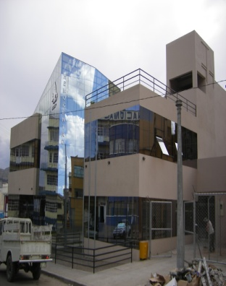
ESTRUCTURA ORGÁNICO FUNCIONAL
MINISTERIO DE SALUD
PROGRAMA NACIONAL DE SANGRE
GOBIERNO AUTONOMO
DEPARTAMENTAL DE LA PAZ
SEDES LA PAZ
UNIDAD DE MEDICINA TRANSFUSIONAL
HEMOCENTRO/CRN - BSRDLP
RED DEPARTAMENTAL DE
SERVICIOS DE SANGRE
SEDES
1 BSRD
1 BS EL ALTO
SERVICIOS DE TRANSFUSIÓN
SEDES
HOSPITALARIOS II-III NIVEL
CNS
1 BS SS
ST SS
SEDES
1
BSP
ST PRIVADOS
GAM

Slide 12
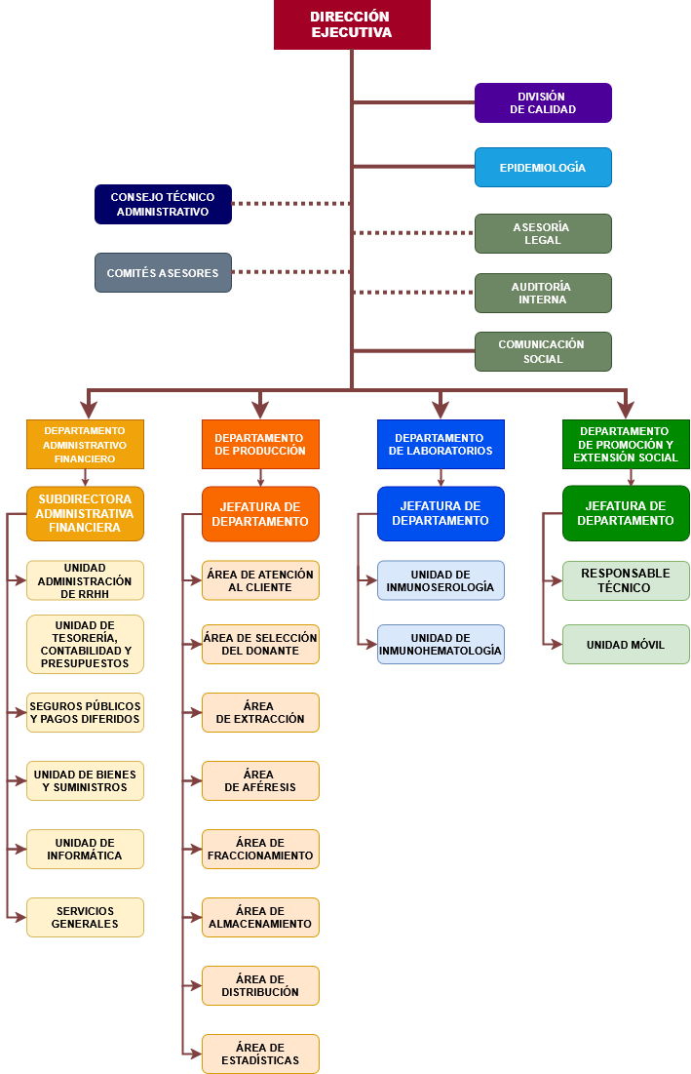
ESTRUCTURA
ORGANIZACIONAL

Slide 13
ANÁLISIS SITUACIONAL
Fortalezas
Mantenimiento de la Certificación al Sistema de Gestión de Calidad ISO 9001:20015 por más de 17 años.
Acreditación con excelencia 100%
Controles externos de la calidad nacionales e internacionales de nuestros productos y servicios especializados para la seguridad sanguínea
Documentos normativos y reglamentarios actualizados anualmente y aprobados con Resolución administrativa del Comité Técnico Administrativo de la Entidad.
Ser un centro de capacitación a nivel departamental y nacional para la formación y entrenamiento al personal de los Bancos de sangre y Servicios de Transfusión
Alianzas estratégicas con Instituciones públicas, Empresas privadas, universidades, Iglesias, etc. para la promoción e incremento de la donación voluntaria altruista de sangre
Programa de mantenimiento preventivo de los equipos permanente que permite mantener su adecuado funcionamiento de los mismos
Capacidad de respuesta ante situaciones contingenciales, para la provisión oportuna de sangre y hemocomponentes seguros
Nueva tecnología para el tamizaje inmunoserológico al 100% de las donaciones de sangre (quimioluminiscencia)
Implementación de nuevos procedimientos (filtración e irradiación de hemocomponentes) que incrementan la seguridad sanguínea y transfusional.
Desarrollo de trabajos de investigación con el respaldo de aliados estratégicos vinculados al HEMOCENTRO-BSRDLP.
Unidad móvil y equipamiento adecuado para la realización de colectas extramurales en plazas, avenidas, instituciones, empresas, universidades, etc.
Contar con procedimientos estandarizados y aprobados para el adecuado descarte de residuos sólidos y líquidos envasados.

Slide 14
Debilidades
Inestabilidad laboral del personal a contrato, creando incertidumbre a la finalización de cada contrato de servicios.
Personal técnico operativo nuevo con escasos conocimientos del trabajo en bancos de bancos de sangre y poca experiencia.
Restricción presupuestaria, sujeta a la recuperación de costos operativos de los Establecimientos de salud, bajo aranceles estructurados por el Ministerio de Salud y Deportes.
Recursos económico financieros de generación local reducidos por la implementación del SUS para la compra de nueva tecnología, ampliación o mantenimiento de infraestructura y otras necesidades institucionales.
Alto costo de operatividad en campañas, colectas externas e implementación de estrategias comunicacionales, por una carencia social de solidaridad impidiendo alcanzar las metas propuestas.
Una sola unidad móvil para realizar colectas externas simultáneas para la captación de mayor número de donantes voluntarios altruistas de sangre.
Un solo equipo de aféresis que dificulta la oferta de nuevos procedimientos terapéuticos por aféresis
Sistema informático de bancos de sangre desactualizado
Espacios insuficientes por el crecimiento Institucional en procesos administrativos, técnico operativos y especialmente extracciones y almacenamiento de hemocomponentes.
Equipos para el almacenamiento de unidades de plasma fresco congelado insuficientes
Espacio insuficiente para la adecuada custodia y archivo de los registros generados en cada una de las áreas de la Institución.
Espacio insuficiente para mantener cadenas de frío (refrigeradores, congeladores, incubadoras).

Slide 15
Oportunidades
Ley N° 1302 de fomento de la cultura de donación voluntaria, altruista y repetitiva de sangre.
Red de comunicación con Servicios de sangre a nivel Departamental, Nacional e Internacional
Asignación de presupuesto adicional por parte del Gobierno Autónomo Departamental de La Paz para el mantenimiento de infraestructura y equipamiento institucional.
Medios de comunicación con más apertura para difundir mensajes sobre la importancia de la donación voluntaria de sangre y el trabajo del HEMOCENTRO-BSRDLP.
Uso de Redes sociales (WhatsApp, Facebook, TikTok, Instagram, etc.) para la difusión de información sobre la donación voluntaria altruista de sangre y el trabajo del HEMOCENTRO - BSRDLP.
Capacitación al cuerpo clínico y/o estudiantil sobre el uso adecuado y racional de sangre y hemocomponentes.
Programa de Responsabilidad social empresarial en las Instituciones públicas y Empresas privadas.
Nueva tecnología específica para Bancos de sangre disponible en el país, para los procesos productivos y de laboratorio.
Convenio con la Universidad Mayor de San Andrés para la organización de colectas externas y actividades de promoción de la donación voluntaria de sangre, en todas sus facultades y carreras.
Posibilidad de integrar energías renovables (paneles solares, baterías de respaldo), fortaleciendo la continuidad operativa ante cortes de energía.

Slide 16
Amenazas
Retraso en el proceso de institucionalización de los ítems dotados por el SEDES y Ministerio de Salud.
Incertidumbre política, económica y sanitaria en el contexto nacional que dificulta la importación de los insumos y reactivos necesarios para la seguridad sanguínea.
Dependencia de un solo proveedor a nivel nacional para la adquisición de algunos insumos y reactivos.
Burocratismo administrativo a nivel de la Gobernación y de los Establecimientos de salud para la reposición del gasto por la distribución de sangre, hemocomponentes seguros y prestación de servicios de calidad tanto para pacientes cubiertos por el SUS, asegurados o privados.
Imposibilidad de firmar convenios interinstitucionales por no contar con autorización de SEDES, a pesar de las constantes gestiones realizadas.
Resistencia al cambio de los diferentes niveles del sistema sanitario en relación a la seguridad sanguínea.
Incremento en el costo de los insumos, reactivos, equipamiento, etc. a nivel nacional.
Miedos y mitos de parte de la población hacia la donación voluntaria de sangre.
Cambio en la tecnología para Bancos de sangre por los avances en la especialidad.
Uso inadecuado e irracional de la sangre y hemocomponentes por el cuerpo clínico de los establecimientos de salud independientemente a su derecho propietario
Conflictos sociales (marchas, bloqueos, etc.) que perjudican el normal desarrollo de las colectas extramurales realizadas en plazas, avenidas de la ciudad de La Paz.
Falta de cobertura por parte de otros bancos de sangre, lo que incrementa las solicitudes de hemocomponentes en el HEMOCENTRO-BSRDLP.
Ausencia de una red nacional de registro de donantes de sangre.
Cierre de espacios por parte del GAMLP para el parqueo de la Unidad móvil en colectas externas y burocracia para la otorgación de permisos.
Las variaciones asociadas al cambio climático impactan la realización regular de las colectas externas de sangre, afectando su planificación y ejecución.

Slide 17
PROGRAMA OPERATIVO ANUAL 2025

Slide 18
OBJETIVOS 2025
16.993 donaciones efectivas de sangre, provenientes de donantes debidamente tamizados, seleccionados e identificados.
44.538 unidades de productos de sangre (sangre total, paquete globular, plasma fresco congelado, plasma normal, concentrado de plaquetas, plaquetoaféresis, glóbulos rojos lavados, crioprecipitados y fracciones pediátricas) producidos.

Slide 19
OBJETIVOS 2025
36.279 productos de sangre segura (sangre total, paquete globular, plasma fresco congelado, plasma normal, concentrado de plaquetas, plaquetoaféresis, glóbulos rojos lavados, crioprecipitados y fracciones pediátricas), distribuidos de acuerdo a demanda del Sistema de salud departamental.
Mantener las 3 certificaciones al Sistema de Gestión de la Calidad referidas a la supra e infraestructura, debidamente certificada.

Slide 20
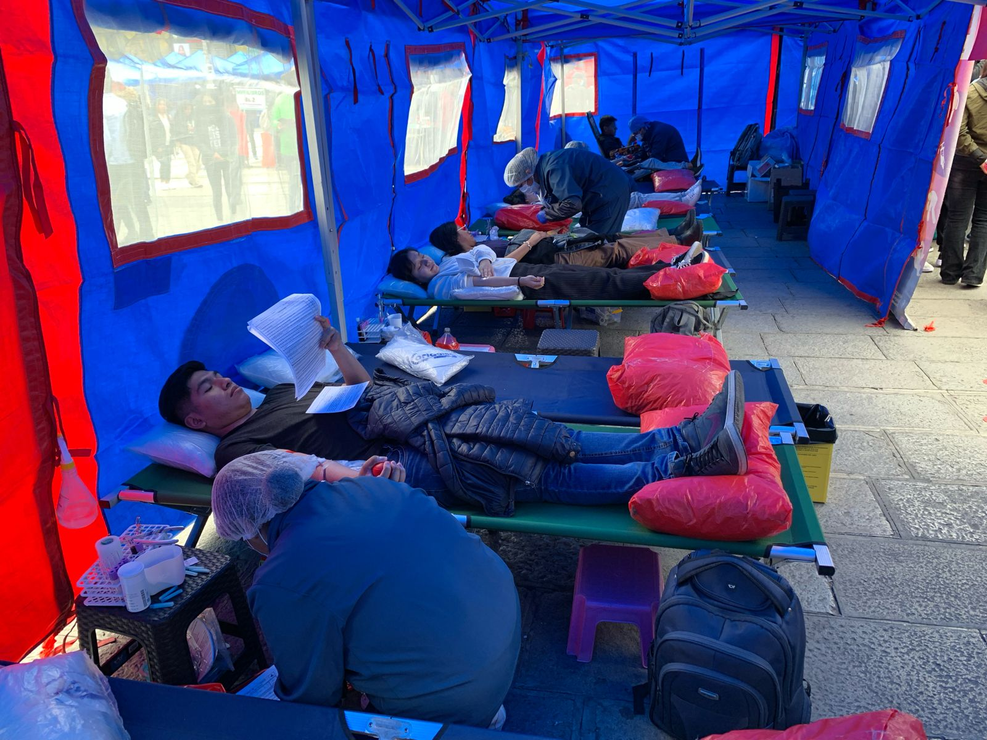
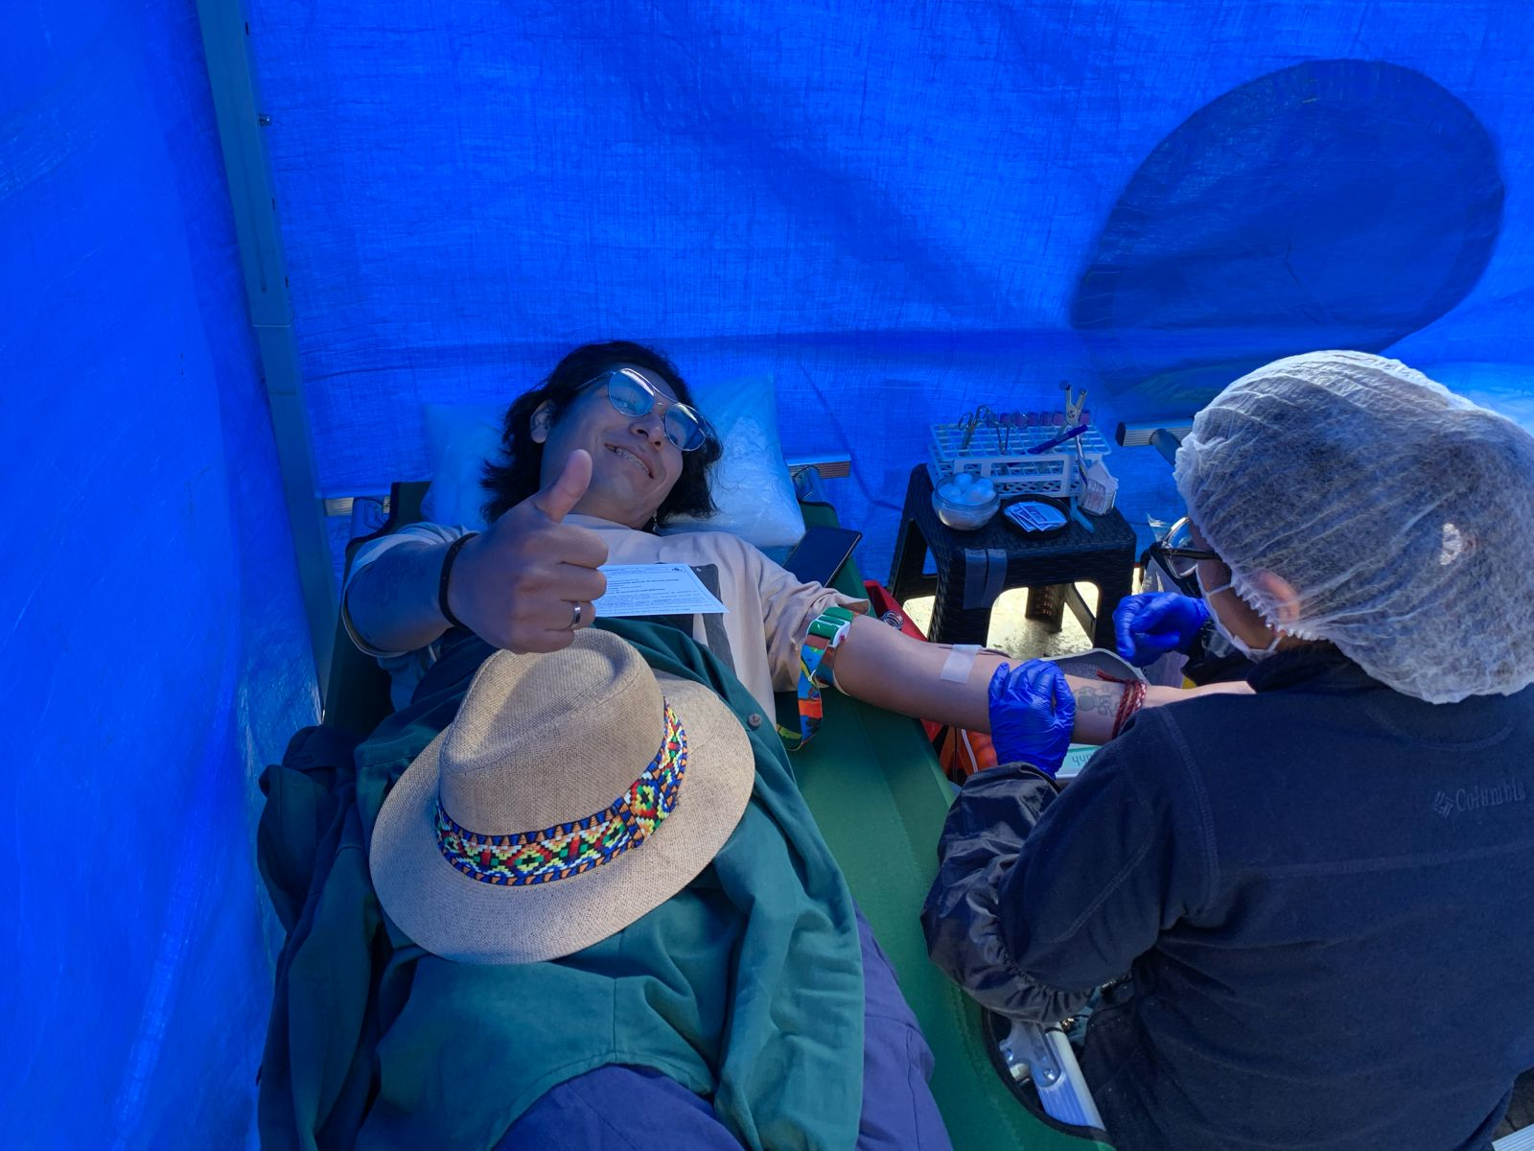
OPERACIONES Y TAREAS ESPECÍFICAS
OPERACIÓN | TAREAS ESPECÍFICAS
Lograr 9.000 donaciones voluntarias y altruista de sangre y el 2000 donantes fidelizados, a través de la implementación de estrategias de mercadeo social y campañas informativas de concientización a la sociedad civil en el marco de los valores como la solidaridad. | Promover la cultura de la donación voluntaria altruista de sangre de manera permanente a través de todos los medios posibles como redes sociales de la Institución.
 | Ampliar las alianzas estratégicas con instituciones o empresas públicas, privadas, asociaciones civiles voluntarias y otros para la socialización y educación sobre la importancia de la donación voluntaria altruista repetitiva de sangre apelando a la Responsabilidad Social Empresarial, así como el acceso y organización de colectas de sangre con carácter voluntario.
 | Generar alianzas con los medios de comunicación sonoro, visual y escrito para la difusión de información que coadyuve al fomento de la cultura de donación voluntaria altruista y repetitiva de sangre.
 | Establecer convenios con universidades, Institutos técnicos y Unidades educativas para la organización de seminarios, talleres, visitas y otras actividades de fomento de la cultura de donación voluntaria altruista y repetitiva de sangre, en el marco de la Ley N° 1302.
 | Elaborar material informativo para su distribución en campañas informativas, colectas externas de sangre, seminarios, talleres, Instituciones y empresas donde se promueva la donación voluntaria altruista y repetitiva de sangre.
 | Gestionar espacios publicitarios públicos y privados para la difusión de material audiovisual, con información relacionada a la donación voluntaria altruista y repetitiva de sangre.
 | Crear vínculos con Instituciones relacionadas a la salud para la organización de campañas de concientización sobre hábitos saludables necesarios para la donación voluntaria altruista de sangre.

Slide 21


OPERACIONES Y TAREAS ESPECÍFICAS
OPERACIÓN | TAREAS ESPECÍFICAS
Programar y efectivizar 207 colectas externas de sangre en plazas, avenidas, calles e instituciones públicas y privadas de la ciudad de La Paz. | Gestionar con las diferentes Sub alcaldías de la ciudad de La Paz, los permisos de uso de espacio público para la instalación de la Unidad móvil y carpas de campaña para la realización de colectas externas de sangre.
 | Coordinar, planificar y organizar colectas de sangre en puntos fijos con instituciones, iglesias, universidades y otras empresas públicas y privadas, por lo menos dos veces al año.
 | Difusión por medios de comunicación y redes sociales la programación diaria o semanal de colectas externas de sangre en diferentes puntos de la ciudad de La Paz o aquellas institucionales, para que la población acuda a dichos puntos para efectivizar su donación voluntaria de sangre.
 | Formar y capacitar a promotores, que formen parte de las diferentes Asociaciones de Voluntariado, que trabajen junto al personal del HEMOCENTRO-BSRDLP en las colectas externas de sangre, para la concientización y sensibilización respecto a la donación voluntaria altruista de sangre.
 | Gestionar la adhesión de Instituciones públicas y privadas con incentivos no monetarios, además de elaborar presentes para incentivar la donación voluntaria Altruista de sangre.

Slide 22
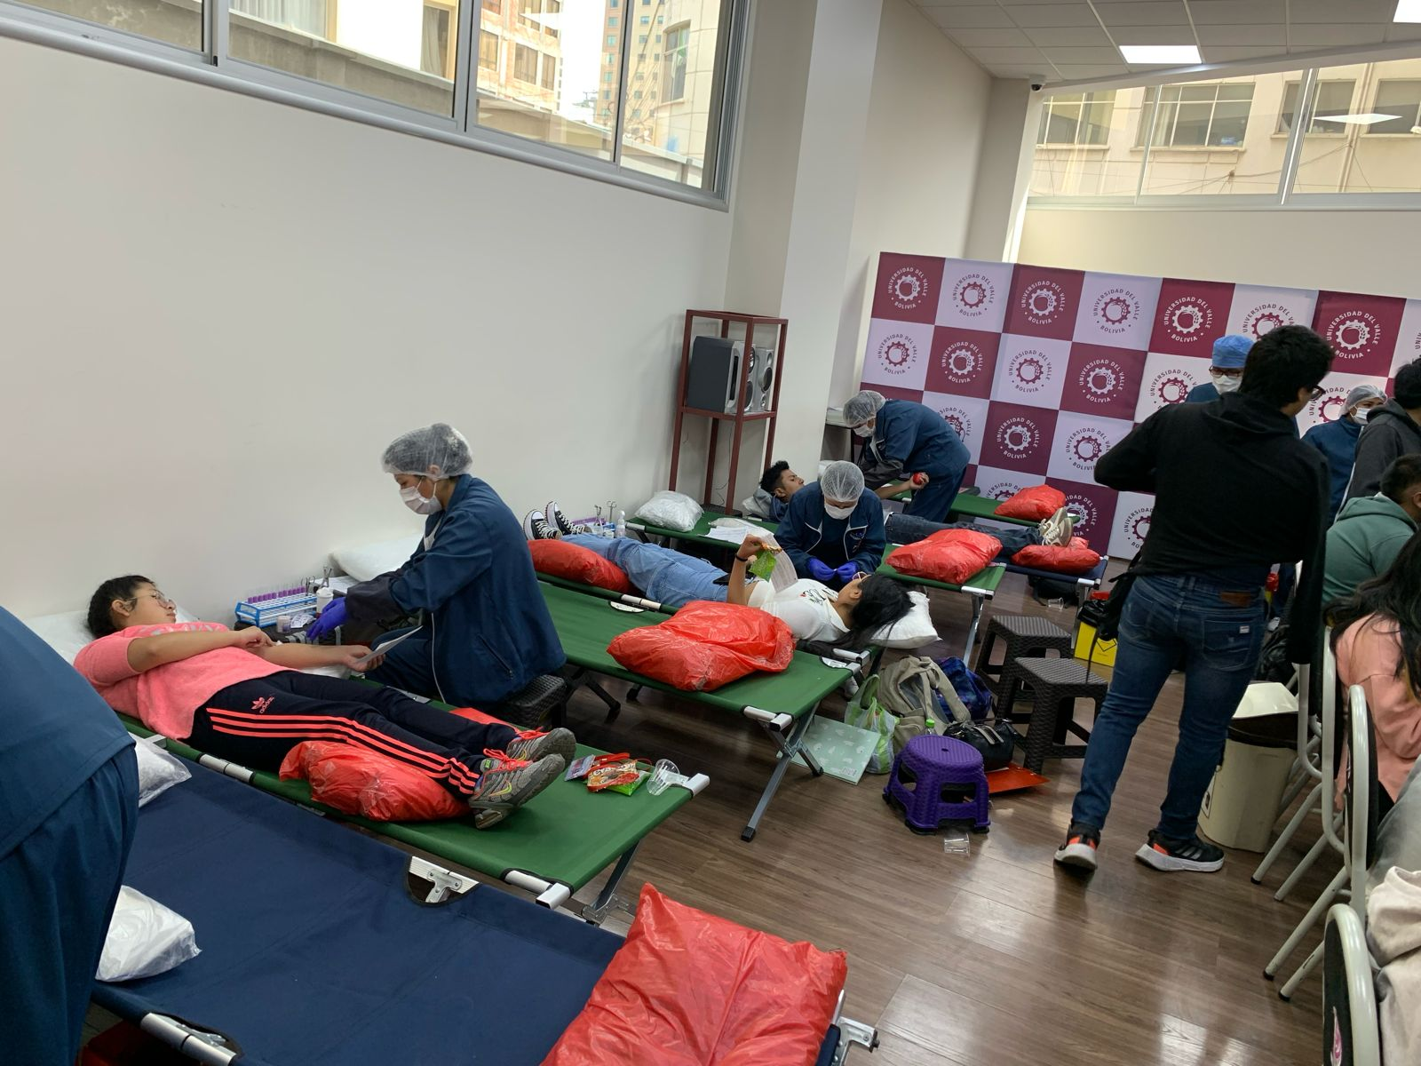

OPERACIONES Y TAREAS ESPECÍFICAS
OPERACIÓN | TAREAS ESPECÍFICAS
44.538 unidades de productos de sangre (sangre total, paquete globular, plasma fresco congelado, plasma normal, concentrado de plaquetas, plaquetoaféresis, glóbulos rojos lavados, crioprecipitados y fracciones pediátricas) producidos. | Revisar y actualizar los Procedimientos operativos estándar y protocolos de extracción y fraccionamiento de unidades de sangre total cumpliendo los estándares de calidad a nivel nacional e internacional.
 | Establecer indicadores de calidad de los procesos de fraccionamiento y obtención de productos de sangre segura: sangre total, paquete globular, plasma fresco congelado, plasma normal, concentrado de plaquetas, plaquetoaféresis, glóbulos rojos lavados, crioprecipitados y fracciones pediátricas.
 | Realizar el stock diario de los hemocomponentes almacenados en los equipos de refrigeración, congelación y agitación en cuarentena y aquellos liberados para distribución.
 | Realizar el mantenimiento preventivo programado y el control de temperatura diario de los equipos de almacenamiento de hemocomponentes (refrigeración, congelamiento y agitación)
 | Realizar la limpieza y desinfección periódica de los equipos de almacenamiento de hemocomponentes, verificando la eficacia del proceso a través de cultivos microbiológicos.

Slide 23
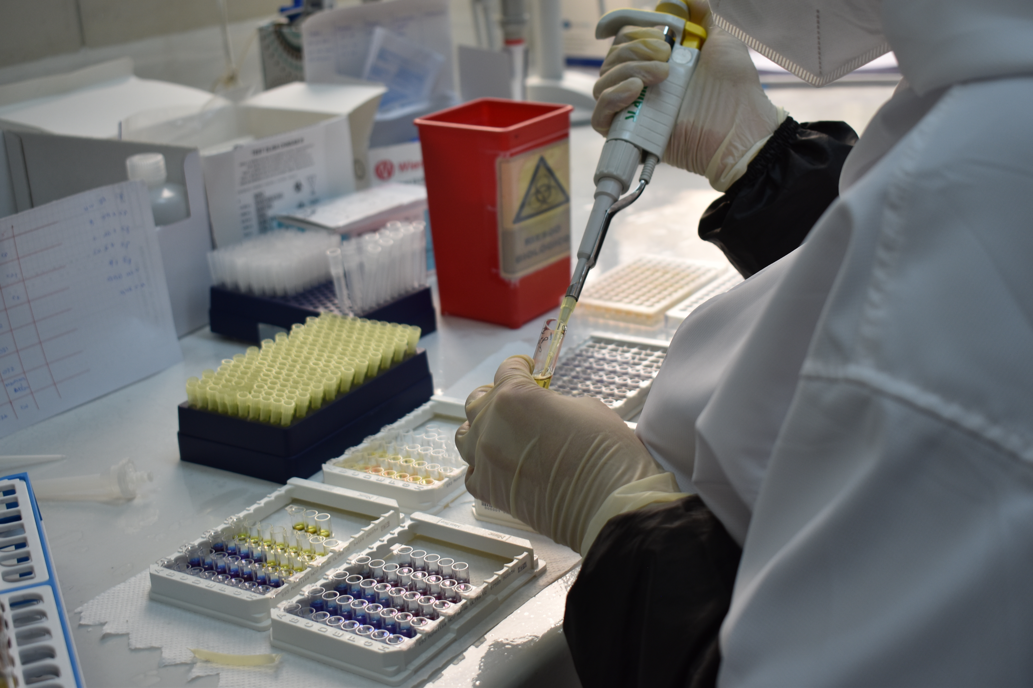

OPERACIONES Y TAREAS ESPECÍFICAS
OPERACIÓN | TAREAS ESPECÍFICAS
100% de procesos de adquisición realizados efectivamente, con la finalidad de definir la cantidad y calidad de materiales, reactivos, insumos, suministros y equipamiento de última generación para las producción de productos de sangre segura. | Realizar el tamizaje inmunoserológico para las infecciones transmisibles por transfusión obligatorias por Ley: VIH, Hepatitis B, Hepatitis C, Chagas y Sífilis a todas las donaciones de sangre.
 | Realizar el tamizaje inmunohematológico (grupo sanguíneo, fenotipos del sistema Rh, antígeno Kell, determinación e identificación de anticuerpos irregulares) a todas las donaciones de sangre.
 | Realizar las especificaciones técnicas para la compra de materiales, reactivos, insumos, suministros y términos de referencia para el equipamiento requerido para la producción de sangre y hemocomponentes.
 | Llevar adelante los procesos de compra de los materiales, reactivos, insumos, suministros y equipos programados en el POA, cumpliendo lo establecido en la normativa legal vigente.
 | Verificar que los materiales, reactivos, insumos, suministros y equipos comprados cumplan con los términos de referencia y las condiciones de calidad requeridos.

Slide 24
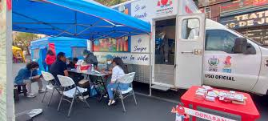
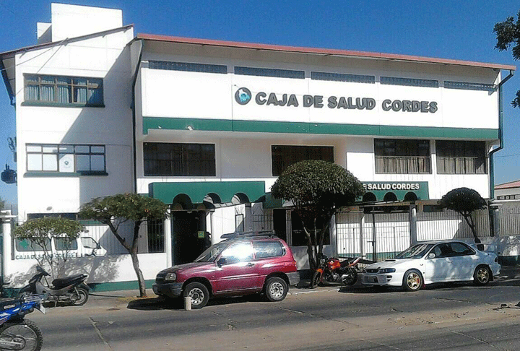
OPERACIONES Y TAREAS ESPECÍFICAS
OPERACIÓN | TAREAS ESPECÍFICAS
100% de productos de sangre segura programados distribuidos a los hospitales de II y III nivel de atención, públicos, privados y de la seguridad social del Departamento de La Paz o a otras regiones del país, de acuerdo a requerimiento. | Realizar convenios con hospitales de II y III nivel de atención, públicos, de la Seguridad social a corto plazo y clínicas privadas para la distribución de unidades de sangre y hemocomponentes seguros, a nivel departamental.
 | Distribuir unidades de sangre y hemocomponentes seguros a los hospitales de II y III nivel de atención, públicos, de la Seguridad social a corto plazo y clínicas privadas del Departamento de La Paz, de acuerdo a la demanda proveniente de los mismos.
 | Realizar la recuperación de costos por los hemocomponentes distribuidos a los hospitales de II y III nivel de atención, públicos, de la Seguridad social a corto plazo y clínicas privadas

Slide 25
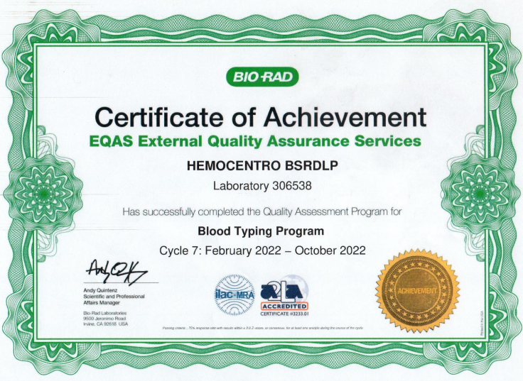
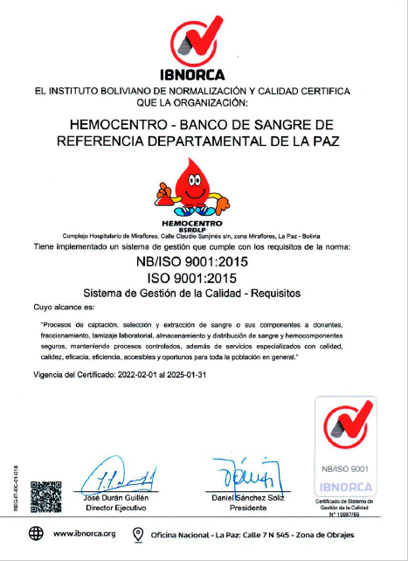
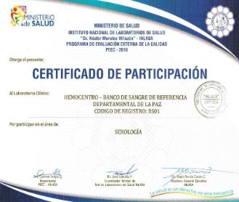
OPERACIONES Y TAREAS ESPECÍFICAS
OPERACIÓN | TAREAS ESPECÍFICAS
Mantener las 3 certificaciones nacionales e internacionales al Sistema de Gestión de la Calidad implantados y la certificación mantenida del Programa de Evaluación externa de la calidad PEEC de inmunoserología. | Gestionar ante el Instituto Boliviano de Normalización y Calidad IBNORCA la realización de la Auditoría externa para la evaluación de los requisitos de la norma ISO 9001.
 | Una vez realizada la auditoría externa gestionar ante el IBNORCA las certificaciones al Sistema de Gestión de Calidad a nivel nacional e internacional.
 | Cumplir con las normas vigentes de mantenimiento de infraestructura y de equipamiento, para garantizar la calidad del servicio, imagen y productos.
 | Gestionar ante el Instituto Nacional de Laboratorios en Salud INLASA la inscripción al Programa de Evaluación externa de la Calidad PEEC para inmunoserología
 | Recepcionar los dos lotes de muestras enviadas por INLASA, procesar las mismas y enviar los resultados para ser evaluados

Slide 26
INFORME ADMINISTRATIVO FINANCIERO
2025

Slide 27

ADMINISTRACION DEL HEMOCENTRO
Tesorería
Presupuestos
Sistema de Administración de Bienes y Servicios (SABS)
Sistema de Administración de Personal

Slide 28

SISTEMA DE TESORERIA
FUENTES DE FINANCIAMIENTO 2025
En proceso de aprobación (mayo)

Slide 29
SISTEMA DE PRESUPUESTOS
FUENTE 20 ORGANISMO 230 RECURSOS ESPECÍFICOS
REPORTE SEGÚN SISTEMA SIGEP
La fuente 20-230 esta sujeta a los ingresos percibidos de la Institución.

Slide 30


SISTEMA DE PRESUPUESTOS
FUENTE 20 ORGANISMO 220 REGALIAS REPORTE SEGÚN: SISTEMA SIGEP
Servicio de MANTENIMIENTO preventivo y correctivo a los equipos médicos de Hemocentro pagados de forma mensual hasta el 31/12/2024.
Servicio de MANTENIMIENTO preventivo a las centrifugadoras del Departamento de Producción.
Servicio de Mantenimiento a los aires acondicionados de espacios de equipos médicos.
Servicio de MANTENIMIENTO preventivo a equipo Optía de Aféresis para el Departamento de Selección del Donante y Aféresis.
Servicio de MANTENIMIENTO a la Unidad Móvil del Departamento de Promoción y Extensión Social.
Servicio de MANTENIMIENTO de instalación eléctrica para equipos de almacenamiento de hemocomponentes.

Slide 31

SISTEMA DE PRESUPUESTOS
FUENTE 41 ORGANISMO 111 RECURSOS TGN
En proceso de aprobación

Slide 32


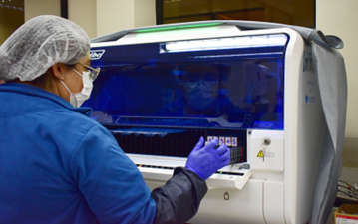
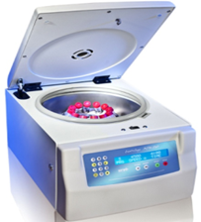
SISTEMA DE ADMINISTRACION DE BIENES Y SERVICIOS
MANTENIMIENTO Y COMPRA DE EQUIPAMIENTO E INSUMOS PARA LA INSTITUCION
UNIDAD EJECUTORA | FTE | ORG | PARTIDA | DETALLE DE ACTIVIDADES A EJECUTARSE
51 | 20 | 230 | 24110 | Mantenimiento y Reparación de Inmueble
51 | 20 | 230 | 34200 | Productos químicos y farmacéuticos
51 | 20 | 230 | 43120 | Equipos de computacion, impresoras.
51 | 20 | 230 | 43400 | Equipo Medico y de Laboratorio (refrigerador para hemocomponentes, centrifuga, Balanza homogenizador, Contador Hematologico)
51 | 20 | 230 | 39400 | Instrumental Menor Medico Quirúrgico.

Slide 33

SISTEMA DE ADMINISTRACIÓN DE PERSONAL - SAP RECURSOS HUMANOS
PERSONAL DEL HEMOCENTRO
El personal del HEMOCENTRO - BSRDLP esta compuesto por:
49 % de ítem
51 % del personal es asumido con los recursos propios de Hemocentro.

Slide 34
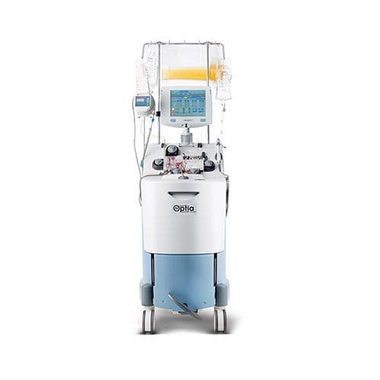
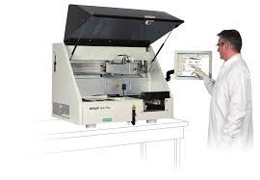
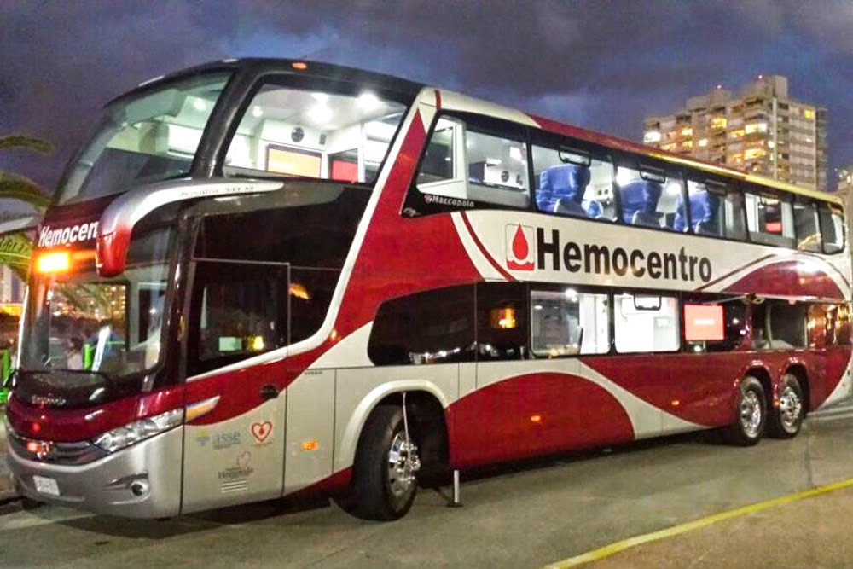

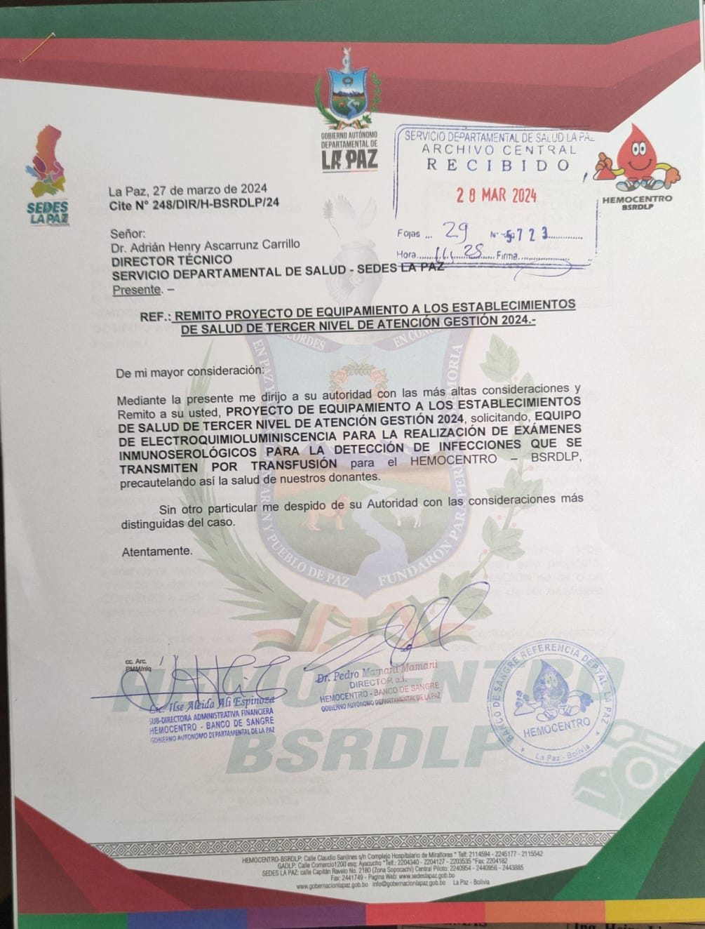
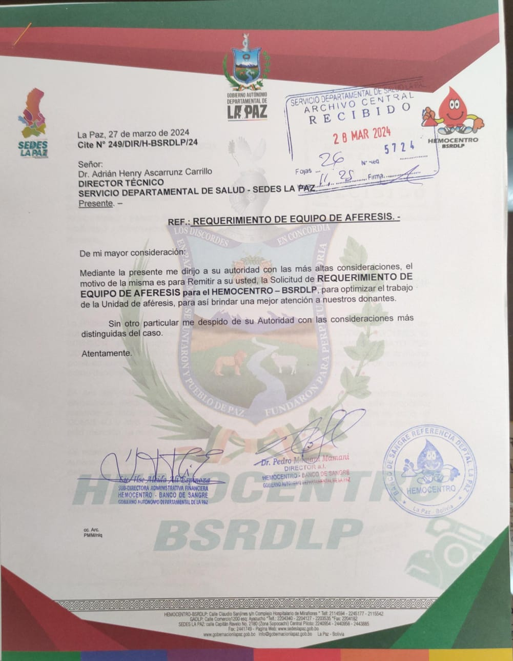
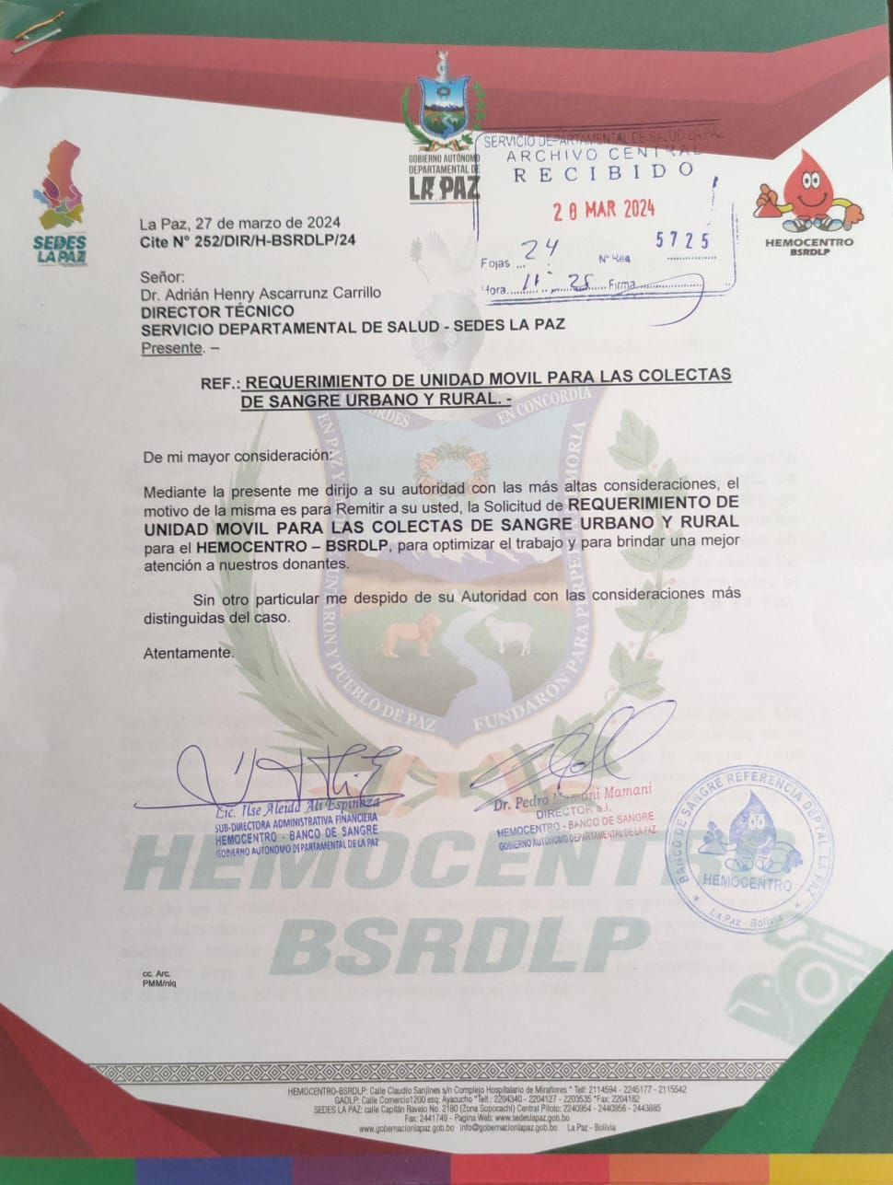
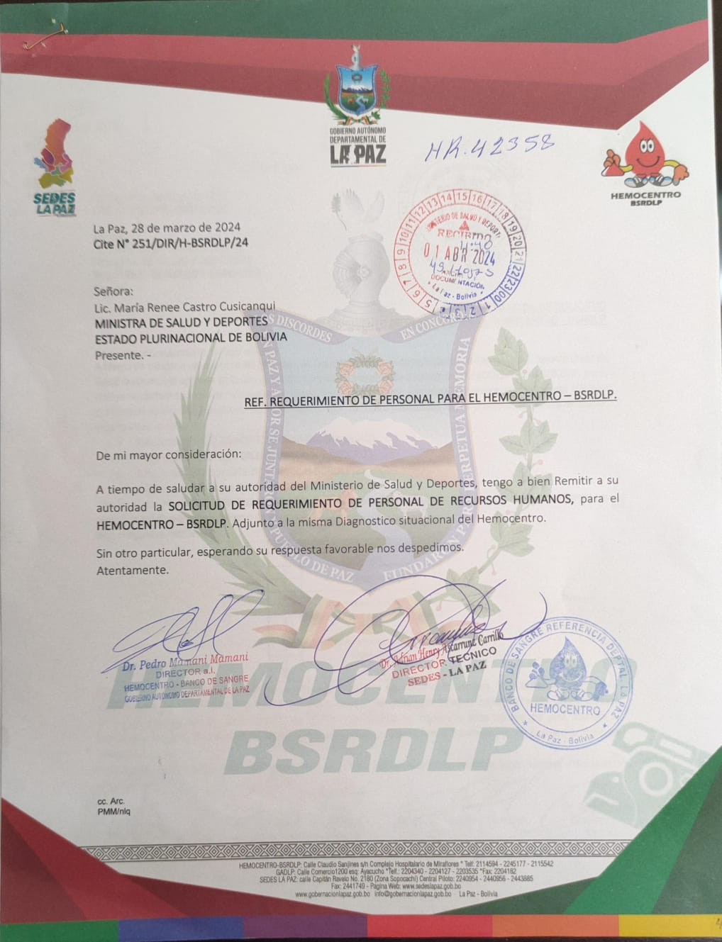
PROYECTOS DE INVERSION
ELECTROQUIMIOLUMINISCENCIA
EQUIPO DE AFERESIS
UNIDAD MOVIL
RECURSOS HUMANOS

Slide 35
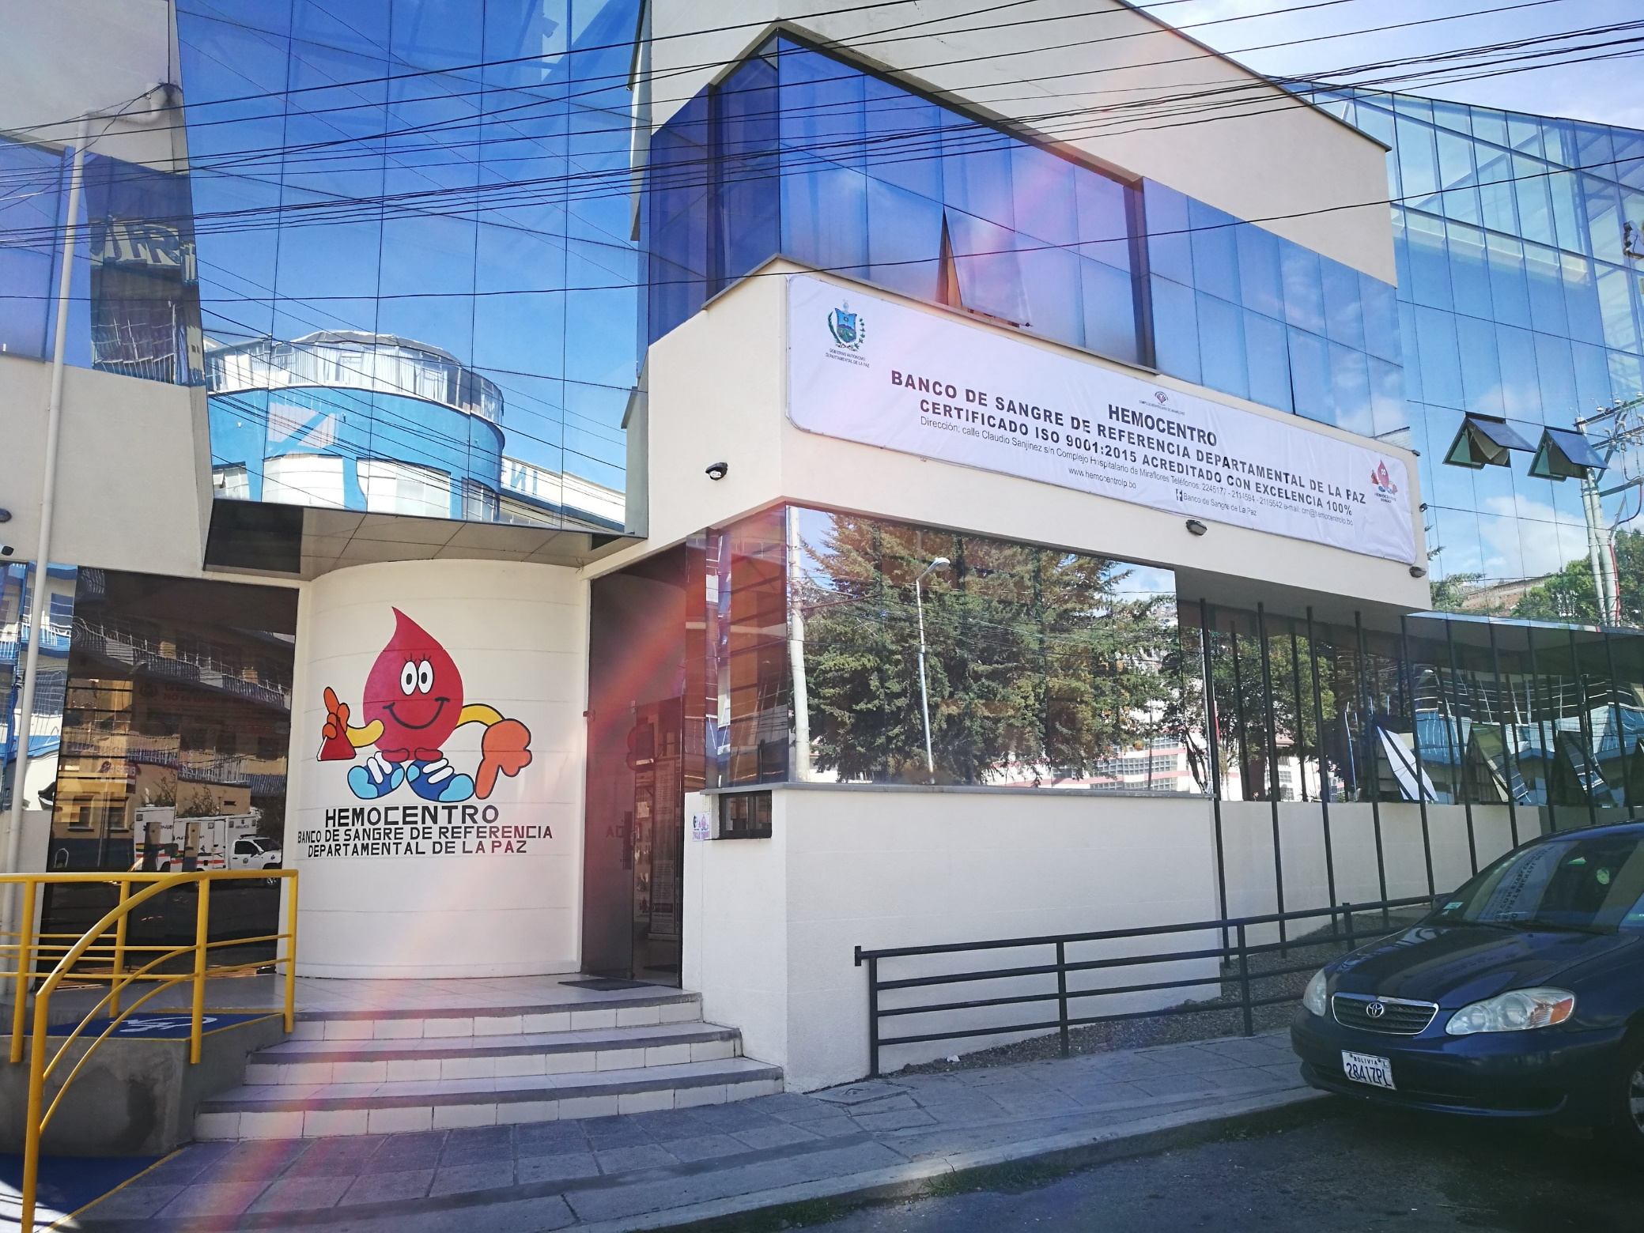
¡Muchas Gracias!

